Slide 1

Ο ρόλος Ελλάδας & Κύπρου στη ΝΑ Μεσόγειο :
Γεωπολιτικές και Ενεργειακές Προκλήσεις
ΑΝΑΠΤΥΞΙΑΚΕΣ ΠΡΟΟΠΤΙΚΕΣ ΤΗΣ ΔΕΗ Α.Ε.
ΣΤΗ ΝΑ ΜΕΣΟΓΕΙΟ
Εισηγητής : Ι. Κοπανάκης
Γενικός Διευθυντής Εταιρικής Ανάπτυξης ΔΕΗ Α.Ε.

Slide 2

ΜΕΤΑΣΧΗΜΑΤΙΣΜΟΣ ΑΓΟΡΩΝ ΕΝΕΡΓΕΙΑΣ
Ταχύτατη αλλαγή εξωτερικού περιβάλλοντος :
Decarbonization ( Aπανθρακοποίηση )
Ταχύτερη διείσδυση σε ΑΠΕ / Αποθήκευση Η/Ε
Ενδυνάμωση του ρόλου του Φ/Α
Διείσδυση της Ηλεκτροπαραγωγής σε νέους κλάδους (ηλεκτροκίνηση)
Ενδυνάμωση υποδομών και περαιτέρω αξιοποίησή τους
Στροφή στις Ενεργειακές Υπηρεσίες
Decentralization ( Aποκεντροποίηση )
Digitalization ( Ψηφιοποίηση )

Slide 3
ΜΕΤΑΣΧΗΜΑΤΙΣΜΟΣ ΑΓΟΡΩΝ ΕΝΕΡΓΕΙΑΣ
Στο πλαίσιο αυτό οι εταιρείες του κλάδου επαναπροσδιορίζουν το ρόλο τους
Μετασχηματισμός της ΔΕΗ Α.Ε. από Εταιρεία Παραγωγής και Προμήθειας
Ηλεκτρικής Ενέργειας σε Εταιρεία που αναπτύσσει και προσφέρει σύνθετα
Ενεργειακά Προϊόντα και Υπηρεσίες , εστιασμένα στην ικανοποίηση των
ενεργειακών αναγκών των πελατών της.

Slide 4
ΔΡΑΣΤΗΡΙΟΠΟΙΗΣΗ ΤΗΣ ΔΕΗ Α.Ε. ΣΤΗΝ ΠΕΡΙΟΧΗ ΤΗΣ Ν.Α. ΜΕΣΟΓΕΙΟΥ
Ανάπτυξη σε νέες δραστηριότητες με ενδυνάμωση της εξωστρέφειας
Η περιοχή της Ν.Α. Μεσογείου είναι ο φυσικός χώρος εντός του οποίου η ΔΕΗ κατά προτεραιότητα θα επιδιώξει την επέκτασή της διότι υπάρχει :
Δραστηριοποίηση εντός της περιοχής αυτής και μέσω θυγατρικών εταιρειών.
Γνώση των ιδιαιτεροτήτων αυτής της περιοχής.
Αυξημένο ενεργειακό ενδιαφέρον στην περιοχή.
- Φ/Α
- Υγρά καύσιμα
- ΑΠΕ
Σημαντικά ενεργειακά projects σε εξέλιξη.

Slide 5
ΔΡΑΣΤΗΡΙΟΠΟΙΗΣΗ ΤΗΣ ΔΕΗ Α.Ε. ΣΤΗΝ ΠΕΡΙΟΧΗ ΤΗΣ Ν.Α. ΜΕΣΟΓΕΙΟΥ
Στο πλαίσιο των ευρύτερων ενεργειακών εξελίξεων στην περιοχή της Ν.Α. Ευρώπης η Ν.Α. Μεσόγειος είναι περιοχή πολύ υψηλού ενεργειακού ενδιαφέροντος.
Στόχος της ΔΕΗ είναι η επέκτασή της σε αυτό το χώρο και η διείσδυσή της σε νέες δραστηριότητες, αναπτύσσοντας ηγετικό ρόλο και αντισταθμίζοντας τις αναπόφευκτες απώλειες που θα έχει, λόγω της αναγκαιότητας μείωσης του μεριδίου της στην ελληνική αγορά ηλεκτρικής ενέργειας.
Για την επίτευξη αυτού του φιλόδοξου στόχου θα επιδιωχθούν και επιχειρηματικές συνεργασίες με εταιρείες και ομίλους που θα μπορούν να συνεισφέρουν ουσιαστικά, μέσα από ευέλικτα κοινοπρακτικά σχήματα (J-V) ή εταιρικά σχήματα ειδικού σκοπού (SPV' S) τα οποία θα έχουν την απαραίτητη κατά περίπτωση τεχνογνωσία και θα διασφαλίζουν την απαραίτητη χρηματοδότηση.

Slide 6
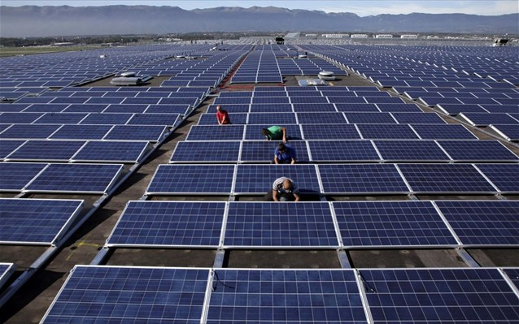
Πλάνο Δράσεων Εταιρικής Ανάπτυξης 2017-2018
Επιθετικότερη διείσδυση στις ΑΠΕ και ενεργοποίηση στους τομείς γεωθερμίας, βιομάζας και ενέργειας από απόβλητα.
(RES growth )
Όπως έχει τονιστεί επανειλημμένα από τον Πρόεδρο της ΔΕΗ, η επιθετικότερη δραστηριοποίηση στις ΑΠΕ αποτελεί μία από τις βασικές προτεραιότητες του Ομίλου.
Εξετάζονται σε συνεργασία με την ΔΕΗΑΝ και τις θυγατρικές του εξωτερικού έργα ΑΠΕ εντός και εκτός Ελλάδας.
Εξετάζονται επίσης και δρομολογούνται έργα στους τομείς της γεωθερμίας, βιομάζας και Παραγωγής Ενέργειας από επεξεργασία αποβλήτων.
Αξιόλογες αποδόσεις επενδεδυμένων κεφαλαίων και βελτίωση περιβαλλοντικού μας αποτυπώματος.
Ανάλογη στρατηγική ακολουθείται από όλες τις εταιρείες του ενεργειακού κλάδου παγκοσμίως.

Slide 7
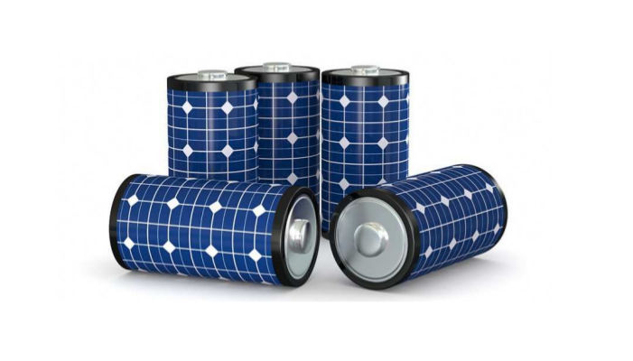
Πλάνο Δράσεων Εταιρικής Ανάπτυξης 2017-2018
Αποθήκευση ενέργειας
(Energy Storage )
Όπως είναι γνωστό οι τεχνολογίες αποθήκευσης ενέργειας έχουν πλέον εισέλθει στην εμπορική τους λειτουργία ως συνέπεια της σημαντικής μείωσης του κόστους προμήθειας των μπαταριών πολλαπλών φορτίσεων/εκφορτίσεων και της ανάπτυξης εξελιγμένων λογισμικών και ηλεκτρονικών ισχύος σε συστήματα διαχείρισης ενέργειας (energy management system – EMS).
Συνδυαζόμενη δε η αποθήκευση ενέργειας με την τάχιστη επέκταση των επενδύσεων ΑΠΕ και λειτουργώντας συνδυαστικά και συμπληρωματικά με αυτήν, έχει εξελιχθεί σε έναν από τους πιο ενδιαφέροντες χώρους δραστηριοποίησης.

Slide 8
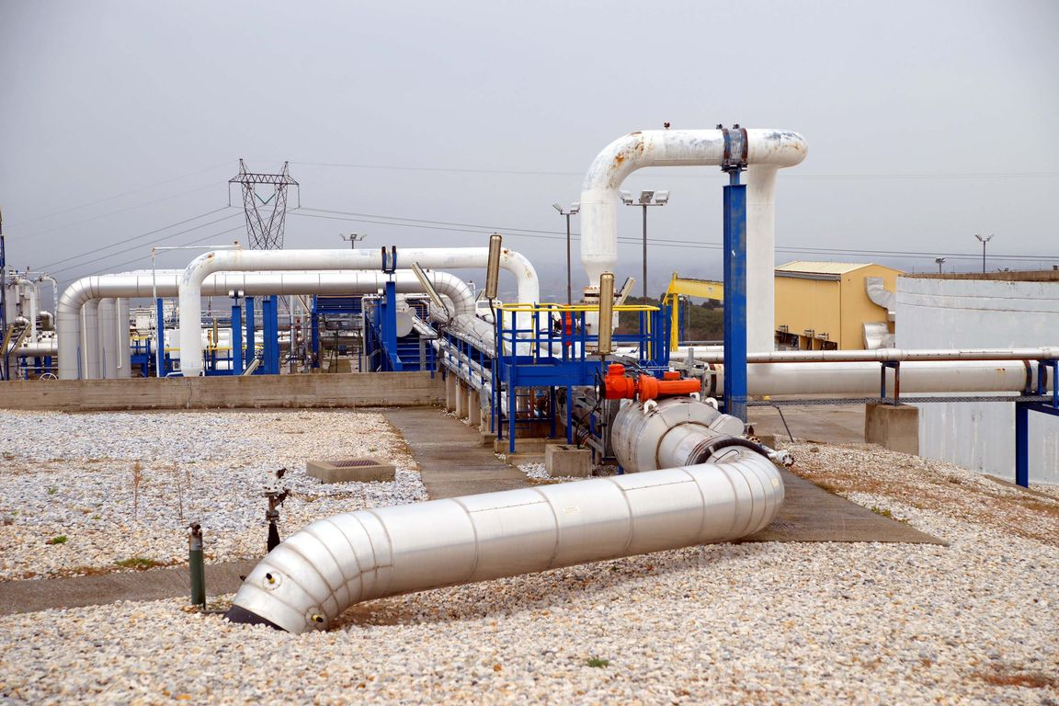
Πλάνο Δράσεων Εταιρικής Ανάπτυξης 2017-2018
Διείσδυση στην αγορά Φ/Α
( Penetration in the Natural Gas Market )
Σύμφωνα με τη διεθνή πρακτική οι περισσότερες μεγάλες εταιρείες Ηλεκτρισμού, λόγω του ανταγωνισμού που υφίσταται στο Core Business τους, έχουν διεισδύσει στην αγορά του Φ/Α και προσφέρουν στους πελάτες τους σύνθετα ενεργειακά προϊόντα ( Dual Fuel).
Πολλές φορές τα προϊόντα αυτά περιλαμβάνουν και υπηρεσίες εξοικονόμησης ενέργειας (ESCO)

Slide 9
Πλάνο Δράσεων Εταιρικής Ανάπτυξης 2017-2018
Διείσδυση στην αγορά Φ/Α
( Penetration in the Natural Gas Market )
Επιλογή Συμβούλου για εκπόνηση Επιχειρησιακού Σχεδίου Διείσδυσης σε όλο το φάσμα της αγοράς. Στόχος της ΔΕΗ είναι η διείσδυση στην αγορά Φ/Α (wholesale, retail, infrastructures / CNG-small scale LNG) και στη συνέχεια ανάληψη των απαραίτητων ενεργειών για την υλοποίηση του εν λόγω σχεδίου (implementation)
Ταυτόχρονα εξετάζονται ήδη δύο projects, τα οποία θα ενσωματωθούν στην εργασία του συμβούλου
- MOU με ΔΕΠΑ για επιλεγμένα νησιά / small scale LNG
- CNG στη Δυτική Μακεδονία
Ήδη έχουμε εκκινήσει τη διαδικασία για έκδοση άδειας προμήθειας Φ/Α.

Slide 10
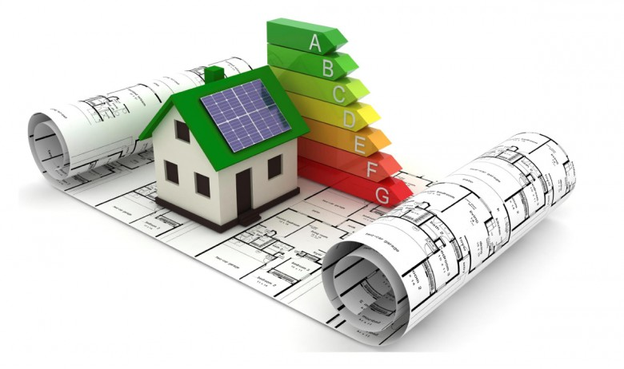
Πλάνο Δράσεων Εταιρικής Ανάπτυξης 2017-2018
Υπηρεσίες εξοικονόμησης ενέργειας
( ESCO )
Η αγορά υπηρεσιών εξοικονόμησης ενέργειας και βελτιστοποίησης ενεργειακής απόδοσης είναι μία αγορά που το τελευταίο διάστημα διαμορφώνεται στον Ελληνικό χώρο και σύντομα θα βρεθεί σε φάση ταχείας ανάπτυξης.
Ο Όμιλος ξεκίνησε ήδη τη δραστηριοποίησή του σε αυτή την αγορά διεκδικώντας σημαντικό μερίδιο.

Slide 11
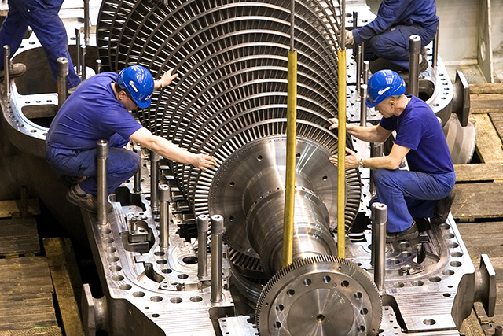
Πλάνο Δράσεων Εταιρικής Ανάπτυξης 2017-2018
Εξειδικευμένες υπηρεσίες επισκευής και συντήρησης εξοπλισμού του ενεργειακού κλάδου Διοίκηση και Τεχνική Υποστήριξη νέων ενεργειακών έργων
( Power Services, Engineering & New Projects Management)
Ένα από τα ανταγωνιστικά πλεονεκτήματα της ΔΕΗ είναι αυτό της τεχνογνωσίας σε εξειδικευμένα αντικείμενα, όπως αυτά των εξειδικευμένων υπηρεσιών συντήρησης και επισκευής εξοπλισμού στον ενεργειακό κλάδο και της Διοίκησης/Επίβλεψης Ενεργειακών Έργων.
Ταυτόχρονα έχει γίνει δέκτης προτάσεων εκ μέρους ξένων και ελληνικών εταιρειών για συνεργασία εκτός Ελλάδας.
Η εταιρεία διαθέτει :
Το απαιτούμενο brand name - Καλή τεχνογνωσία
Τα σχετικά references - Εξοπλισμό συντήρησης(εργαλεία κλπ)
Τα ανωτέρω είναι εφόδια τα οποία σκοπεύει να αξιοποιήσει.

Slide 12
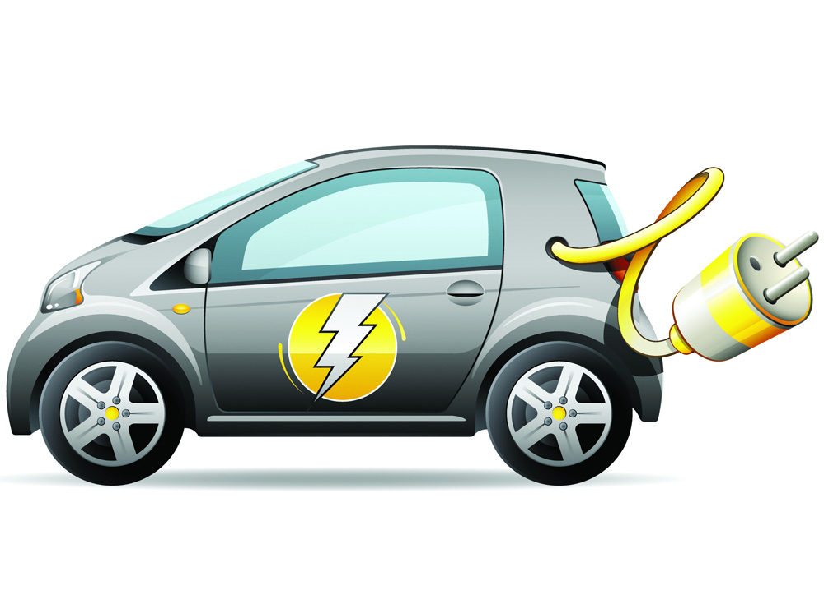
Πλάνο Δράσεων Εταιρικής Ανάπτυξης 2017-2018
Υπηρεσίες ηλεκτροκίνησης οχημάτων
(e-mobility )
Ο τομέας της ηλεκτροκίνησης οχημάτων (επιβατικά, λεωφορεία, φορτηγά) αναπτύσσεται σημαντικά τα τελευταία έτη και αποτελεί έναν από τους τομείς με υψηλές προοπτικές δραστηριοποίησης (βλ. συνέδριο 2017 της Eurelectric), ιδίως σε συνδυασμό με χρήση ΑΠΕ, στο πλαίσιο της απανθρακοποίησης (decarbonization) των μεταφορών.
Η ΔΕΗ ως παραγωγός και προμηθευτής Η/Ε αλλά και ιδιοκτήτης υποδομών, έχει συγκριτικά πλεονεκτήματα στον τομέα αυτό και δρομολογεί την άμεση ενεργοποίησή της.

Slide 13
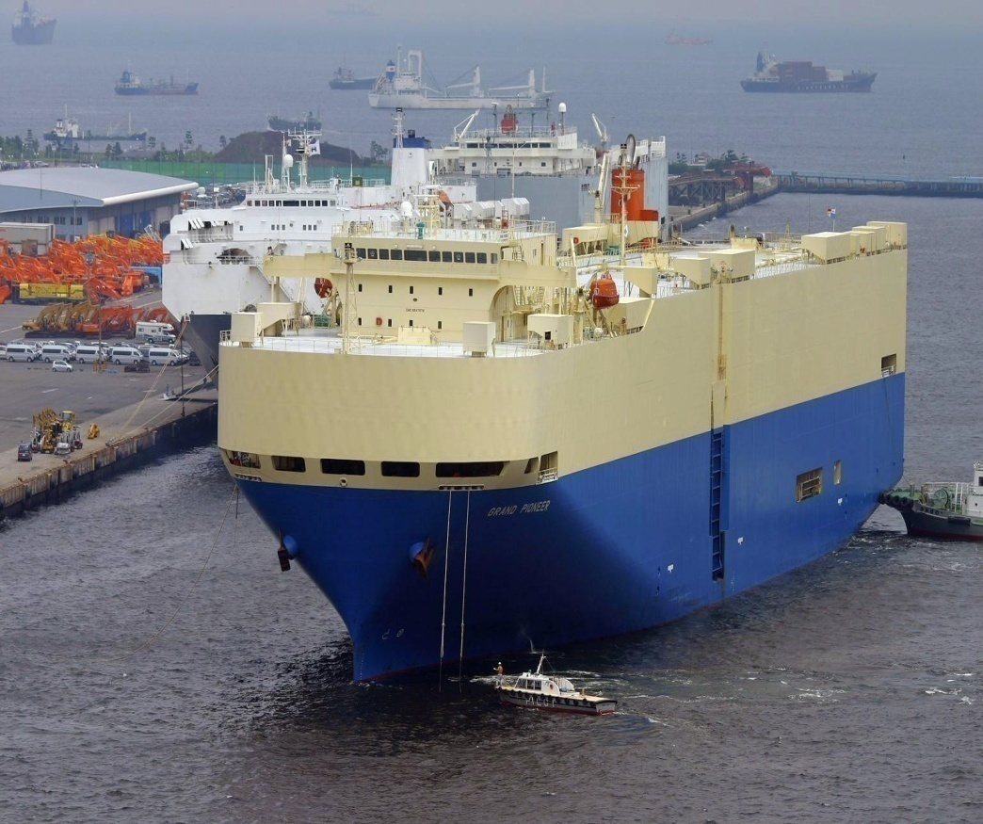
Πλάνο Δράσεων Εταιρικής Ανάπτυξης 2017-2018
Πράσινες ενεργειακές υπηρεσίες σε Λιμάνια και Πλοία
(Cold ironing – power barges – e-boats )
Η νέα περιβαλλοντική νομοθεσία αναφορικά με την ναυσιπλοϊα οδηγεί σε σημαντικό περιορισμό της λειτουργίας των ΜΕΚ των πλοίων εντός των λιμένων καθώς και σε μία περιοχή κοντά σε αυτά, δημιουργώντας την ευκαιρία δραστηριοποίησης στον τομέα της παροχής των σχετικών ενεργειακών υπηρεσιών με χρήση ηλεκτρικής ενέργειας (Cold ironing) είτε από ΑΠΕ είτε από Φ.Α.( power barges), κατά τη διάρκεια του ελλιμενισμού τους. Παράλληλα αναπτύσσεται ο τομέας ηλεκτροκίνητων σκαφών, αντίστοιχα με τα ηλεκτρικά αυτοκίνητα. Στις προτεραιότητες της ΔΕΗ είναι η δραστηριοποίησή της σε αυτόν τον τομέα.

Slide 14

Πλάνο Δράσεων Εταιρικής Ανάπτυξης 2017-2018
Υπηρεσίες Ηλεκτρικών Δικτύων και Μεταφοράς Δεδομένων
(Electrical Network Services and Big Data )
Τα τελευταία χρόνια με την ευρεία ανάπτυξη των ΑΠΕ / της αποθήκευσης ενέργειας, την εξέλιξη του εξοπλισμού (π.χ. έξυπνοι μετρητές) και την αλλαγή του μοντέλου αγοράς ενέργειας οι απαιτήσεις για άμεση απόκριση και μεγαλύτερη ευελιξία των δικτύων (μεταφοράς και διανομής ) Η/Ε έχουν αυξηθεί. Παράλληλα πολλές εταιρείες αναπτύσσουν και εμπορεύονται εξοπλισμό & υπηρεσίες προστασίας, διαχείρισης και αυτοματισμού των δικτύων ως αποτέλεσμα επεξεργασίας μεγάλου όγκου δεδομένων (big data) και τηλεδιαχείρισης έργων ΑΠΕ. Στις άμεσες προτεραιότητές μας είναι η περαιτέρω ανάπτυξη και αξιοποίηση των δικτύων μας.

Slide 15
Πλάνο Δράσεων Εταιρικής Ανάπτυξης 2017-2018
Συμπερασματικά ……
Μέσα σε ένα έντονα μετασχηματιζόμενο ενεργειακό περιβάλλον, η ΔΕΗ προσαρμόζει ανάλογα τη στρατηγική της, στοχεύοντας στην ανάπτυξή της σε νέες δραστηριότητες και αγορές, με έμφαση στις ΑΠΕ, τη διείσδυση στο Φ/Α, καθώς και σε σύνθετα ενεργειακά έργα και υπηρεσίες.
Η περιοχή της ΝΑ Μεσογείου είναι ο κατεξοχήν γεωγραφικός χώρος όπου η ΔΕΗ θα αναπτύξει τις εν λόγω επιχειρηματικές της δραστηριότητες.

Slide 16

ΤΕΛΟΣ
Ευχαριστούμε για την προσοχή σας

